Slide 1
WEBSITE QUẢN LÝ QUÁN ĂN VỚI NGÔN NGỮ PHP
Nhóm 2
25/03/2019
Notes:
Course Review Committee:
Review Date:

Slide 2
Warm up - Introductions
Website Quản lý quán ăn với ngôn ngữ PHP
Class: 15DTH05
Room: E1-03.10
Defense Time: Monday, 25 March 2019
Advisor: ThS. Nguyễn Hồ Minh Đức
Committee:
Đinh Thị Thùy Dung
Tô Hữu Huân
Nguyễn Thị Yến Linh
Trần Minh Nhựt
Lục Trần Ngọc Thảo

Slide 3
Agenda
Website Quản lý quán ăn với ngôn ngữ PHP
Giới thiệu đề tài
Các công cụ phần mềm
Quá trình phân chia công việc
Các chức năng của chương trình
Demo

Slide 4
Giới thiệu đề tài
Notes:
Course Review Committee:
Review Date:

Slide 5
Introduce
Website sẽ giúp giới thiệu tới người tiêu dùng các loại sản phẩm của quán ăn cũng như giúp người tiêu dùng an tâm trong khi dùng các loại sản phẩm của trang web.
Phần mềm quản lý quán được viết bằng nền tảng ngôn ngữ lập trình web php, phần mềm viết ra được áp dụng vào việc giới thiệu sản phẩm, bán các sản phẩm trên website. Phần mềm với cái chức năng thêm, xóa, sửa và tìm tìm kiếm sản phẩm theo nhu cầu và mục đích của khách hàng.
Rút ngắn được khoảng cách giữa người mua và người bán, đưa thông tin về các sản phẩm mới nhanh chóng đến cho khách hàng.

Slide 6
Các công cụ phần mềm
Notes:
Course Review Committee:
Review Date:

Slide 7





Slide 8
Testing Metholodogy

Slide 9
Chức năng chính của web

Slide 10
Một số chức năng chính:
Xem sản phẩm
Tìm kiếm sản phẩm
Quản lý sản phẩm
Thêm sản phẩm
Xóa sản phẩm
Sửa thông tin sản phẩm
Hiển thị thông tin về sản phẩm

Slide 11
Một số chức năng chính:
Xem sản phẩm
Quản lý sản phẩm
Thêm sản phẩm
Xóa sản phẩm
Sửa thông tin sản phẩm
Đăng nhập
Đăng xuất

Slide 12
Một số giao diện

Slide 13
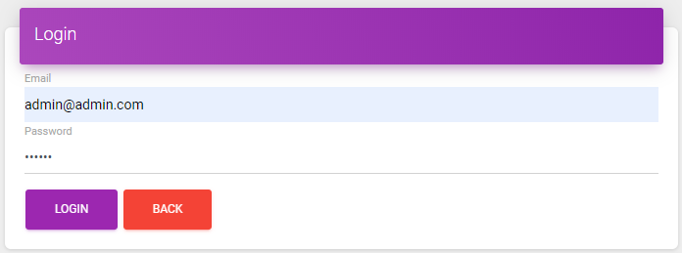
Giao diện phần quản lý

Slide 14
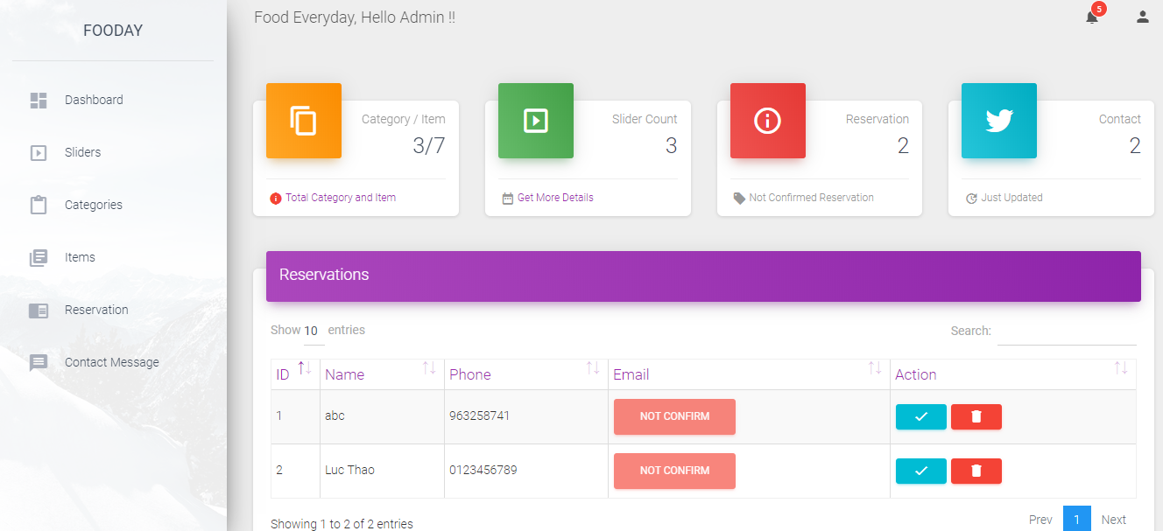
Giao diện trang chủ phần quản trị

Slide 15
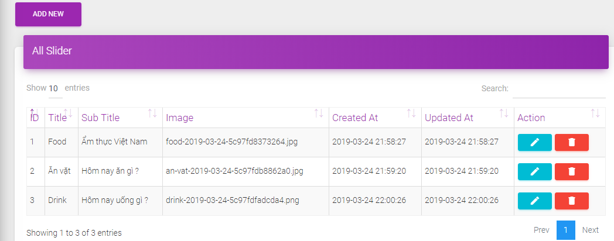
Trang Sliders

Slide 16
Trang Sliders

Slide 17
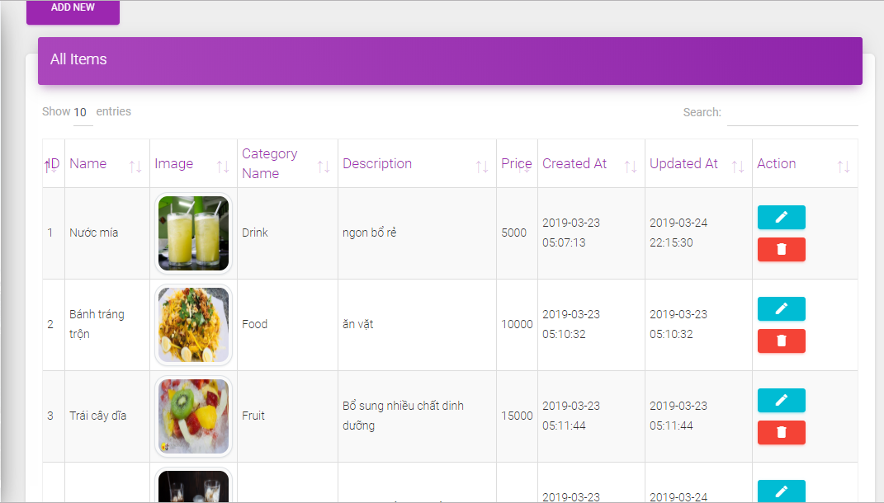
Trang Items

Slide 18
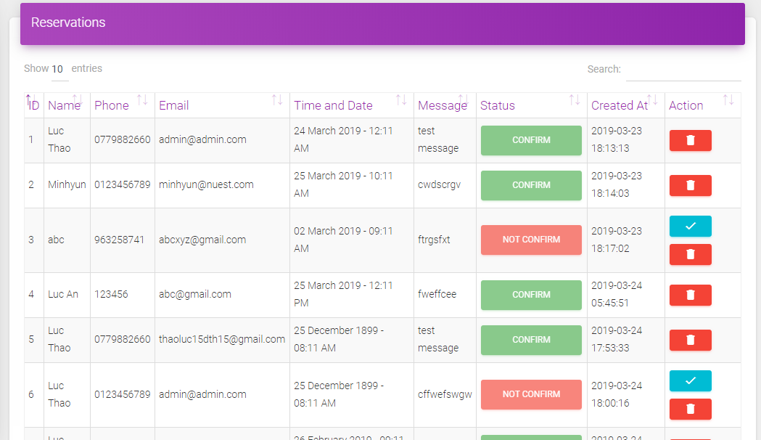
Trang Reservation

Slide 19
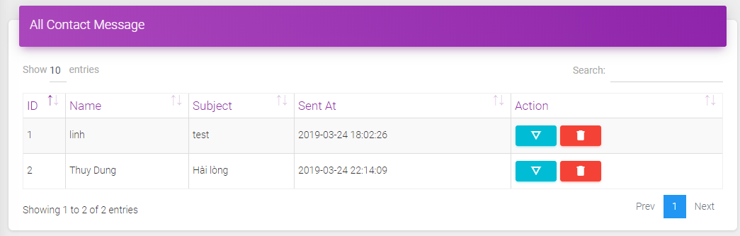
Trang Contact Message

Slide 20
Demo
Notes:
Course Review Committee:
Review Date:

Slide 21
Thank You.
Notes:
Course Review Committee:
Review Date:

